Slide 1

§2 算符
§2.1 定义
1. 算符：
规定一个具体的对应关系，用 A表示，使右矢
空间中的某些右矢与其中另一些右矢相对应。如
这样的对易关系A称为算符。
2. 定义域和值域
在算符的定义域中，被算符 A 作用的右矢全体
称为A 的定义域，得出的右矢全体称为值域。
二者可以不同、部分或完全重合。通常定义域和值域都是整个空间。

Slide 2
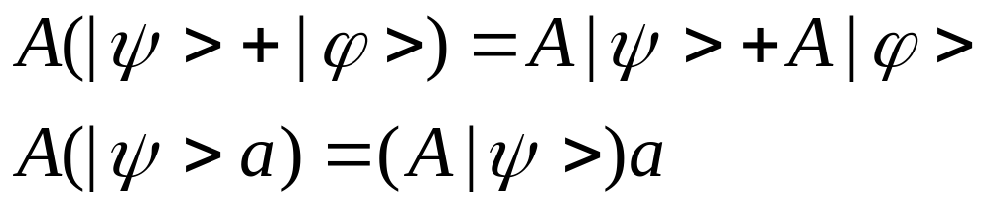
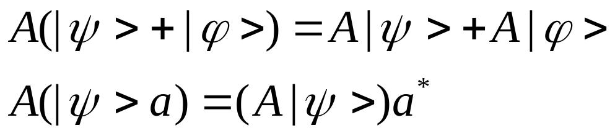
3. 线性算符和反线性算符
（1） 一个算符A，其定义域是一个矢量空间，如
果满足下列条件
则算符A称为线性算符。
（2）如果算符A满足下列条件
其中a是任意复数。
则算符A称为反线性算符。
量子力学中的算符绝大多数是线性算符。

Slide 3
（3） 线性算符的定义域
算符对其定义域中的每一个右矢作用，都应有确定的结果。
确定一个具体的线性算符，只需规定它对其定义域中的一组线性无关的右矢中每一个右矢的作用结果即可。
线性算符的定义域，可以是整个右矢空间本身，也可以是其一子空间。

Slide 4
（4） 线性算符的性质
1）线性算符的值域也是一个右矢空间；
2）若定义域是有限维的空间，则值域空间的维数等于或小于定义域空间的维数；
3）在定义域中，那些受 A的作用得到零矢量的
右矢全体，也构成一个右矢空间, 这是定义域的子
空间。

Slide 5



4. 几种特殊算符
（1） 复数算符
复数对右矢的数乘，可以看作算符对右矢的作用。每一个复数都可以看成一个算符；其定义域和值域均为全空间：
（2） 零算符和单位算符
若
对一切 都成立，则 O 称为零算符，1称为单位算符。

Slide 6





5. 算符的运算
（1）算符之和 A+B
A+B定义域是A与B两算符定义域共同部分（交集）
（2）算符之乘积 BA
BA的定义域：
1)A的值域 B的定义域: BA的定义域 = A的定义域;
2)A的值域 B的定义域: BA的定义域 A的定义域。
即某些 可以被A作用，但不能被BA作用。

Slide 7


(3)两个算符相等
A与B有相同定义域并且对域内任意矢量 ,有
则
(4)两个算符对易
若两算符满足 AB=BA，则此二算符对易。
各个算符之间不都是可对易的，规定对易式
[A,B]=AB-BA
表示两算符A,B的对易关系。

Slide 8


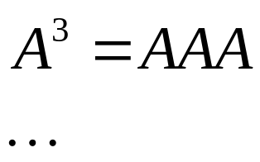
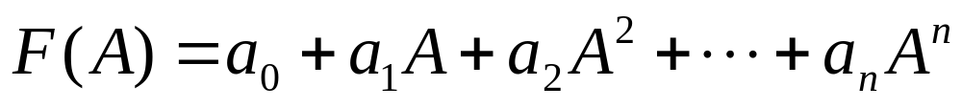
(5)代数运算法则
除交换律不一定成立（不对易）外，算符之间服
从一般的加、减、乘和幂次的代数运算法则：
(6)算符的函数
可用算符和复数构成一个多项式作为算符的函数

Slide 9
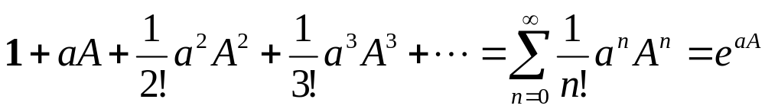
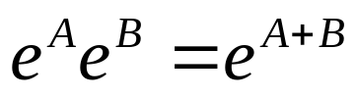


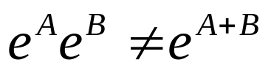


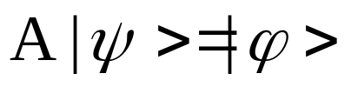
甚至可以构成无穷级数，例如
注意上式是算符的指数函数的定义式。
在此定义下，关系式 的成立是有条件的
即
若
则
6. 逆算符
①定义: 设在一个右矢空间中，算符A把定义域中
的一个右矢 变为值域中一个右矢

Slide 10

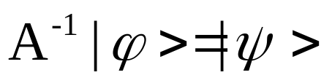



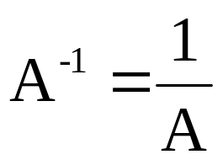
若算符A所建立的这个对应关系是一一对应的，
则由 到 的逆对应关系存在。这种关系称
为A的逆算符，用 表示，即
显然
逆算符 的定义域和值域分别是 的值域和定义域
逆算符相当于算符的除法，有时也可写为

Slide 11



②算符有逆的条件
1)在 中，对于每一个 ，总有 存在
2)若 ，则必有
这两个条件需同时满足。
以上条件是对 A 的定义域及值域均为无穷维空
间来说的。
若 A 的定义域为有限维（值域也是有限维），
可以证明条件 1) 肯定满足。有逆的条件只用条件
2)就可以。

Slide 12
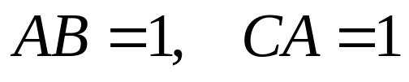
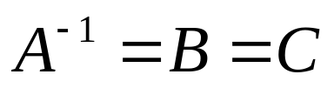
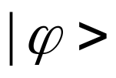
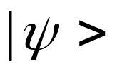
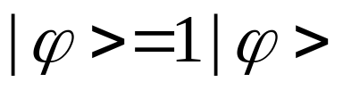
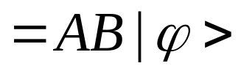
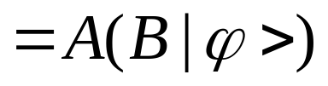
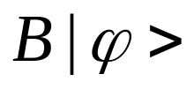
③关于算符有逆的定理
定理：设A是一个定义域和值域都在全空间的线性
算符，若另外两个线性算符B, C存在，满足
则算符A有逆，且
[证]只需证明A满足上述两个条件就可以。
条件1）：在值域中取任意波函数
证明在定义域中有 存在即可。
可见对任意 ，必有 存在，
此 即

Slide 13
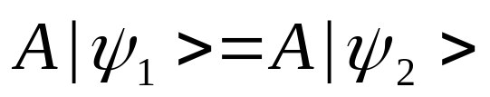
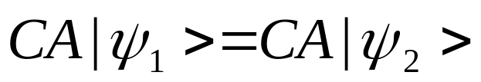

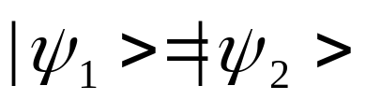



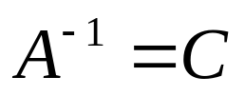
条件2）：若 ，
用C作用此式两边，有
但
所以
故 存在。
既然 存在，将 用 左乘，
得
将 用 右乘得
所以
﹟

Slide 14
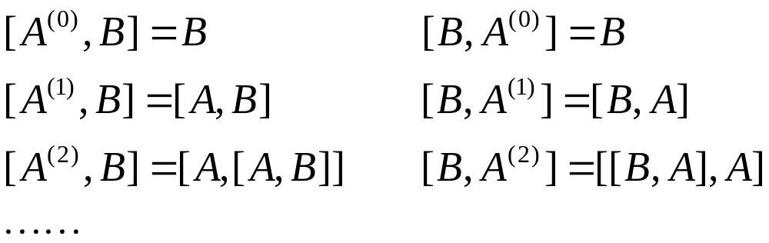
§2.2 算符的代数运算
在量子力学中，经常出现不可对易线性算符的代数
运算。在这一节里举几个比较复杂的算例，并用代数
方法证明两个常用的算符等式。
多重对易式
设A,B为两个线性算符,互不对易. 定义多重对易式

Slide 15
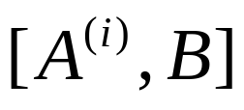
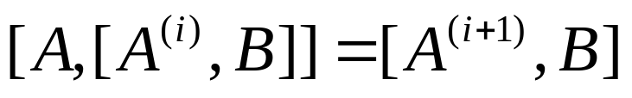
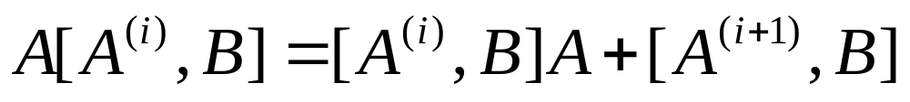
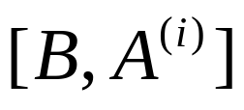
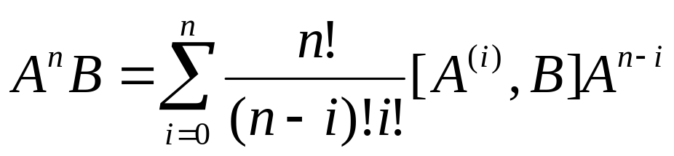
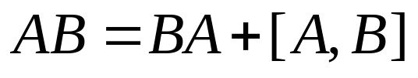
显然，对于 型的多重对易式，有
利用上式及其对易关系，容易得出
对于 型的多重对易式亦有类似的公式。
例1 证明：
[证]利用数学归纳法
1) 当n=1时，上式变为
这是显然的。

Slide 16
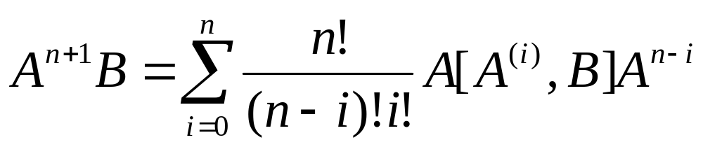
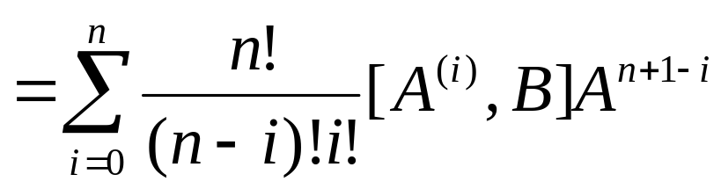
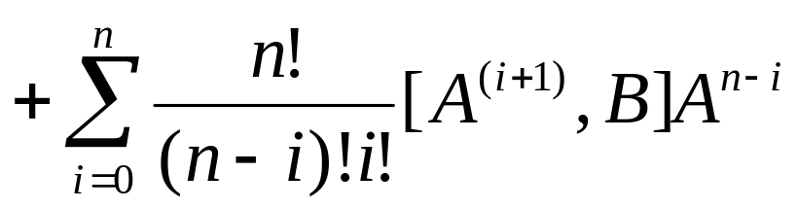
2) 若原式成立，即
左边用A作用，利用式
有
看上式右端第二项，我们希望这两项能合并

Slide 17
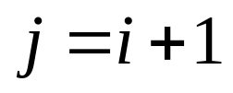
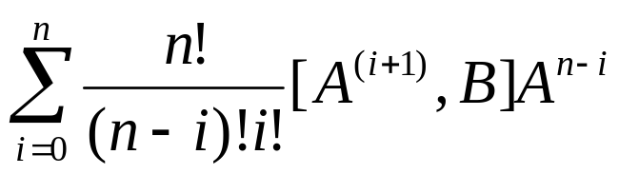
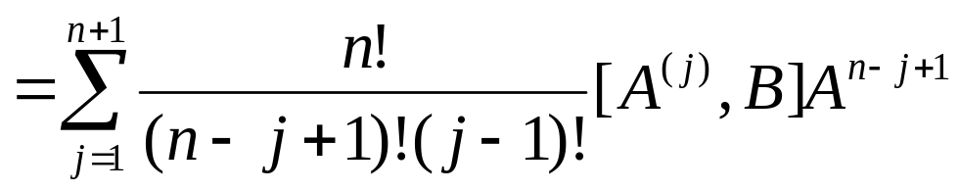
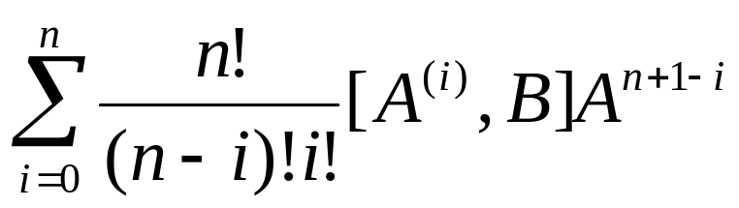

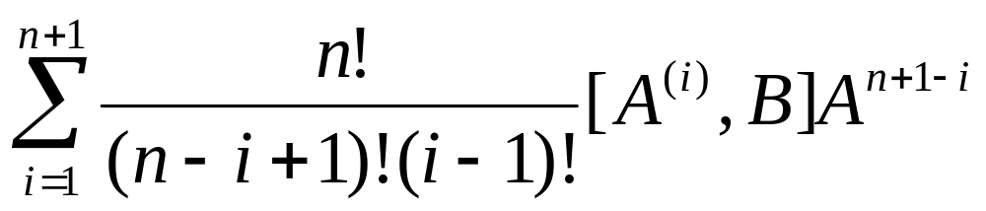
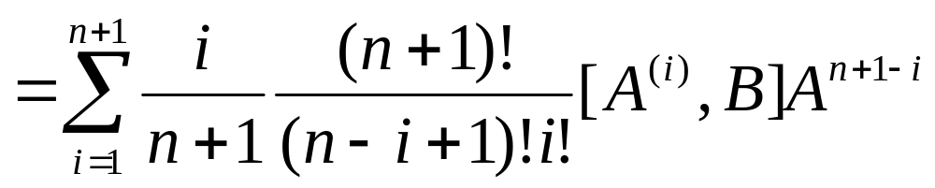
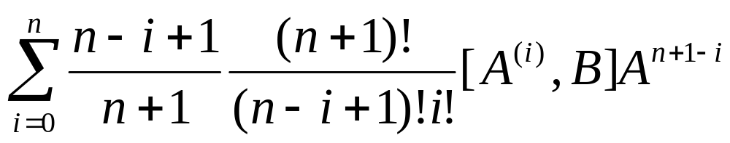
为此，令 ，则
与第一项进行比较
进行傀标代换 ，第二项变为
同样第一项也相应变为

Slide 18
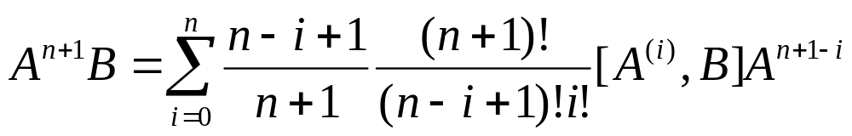


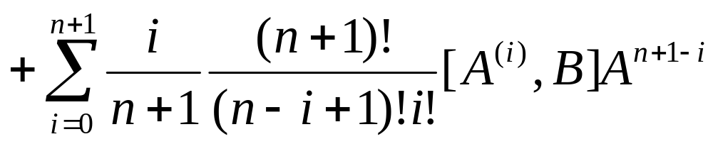
这样原式就变为
考虑两项求和符号后第一个分式的特点，可以
将两个求和上下线写成一致，即

Slide 19
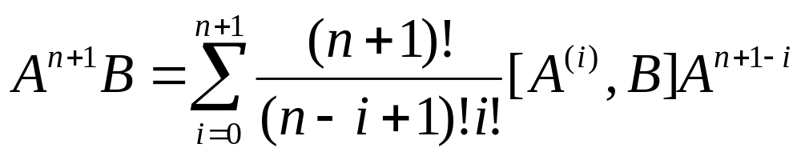
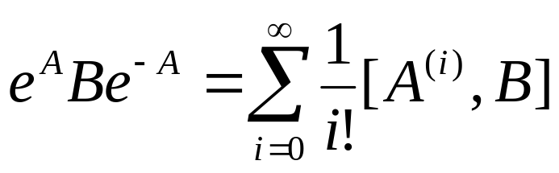
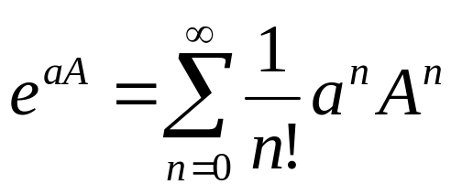
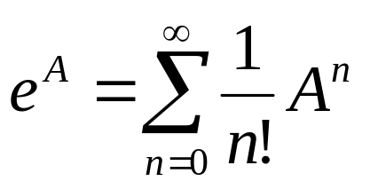
从而有
所以，若原式对n时成立，则n+1时也成立。
3) 已知n=1时成立，所以原式对任意整数n都成立。
下面利用这个结论来证明一个常用的公式：
[证] 利用算符指数函数的定义，有
所以

Slide 20


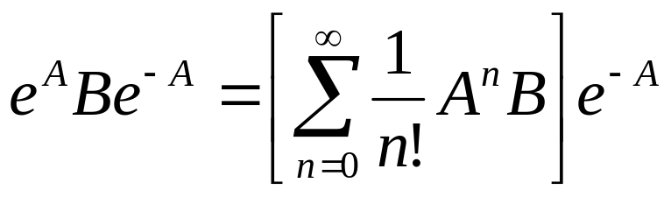
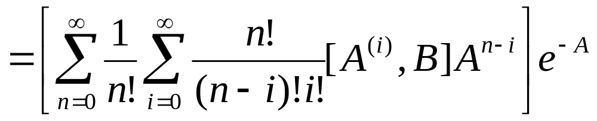


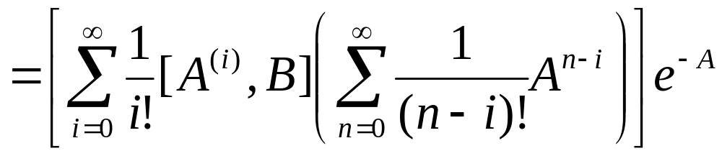

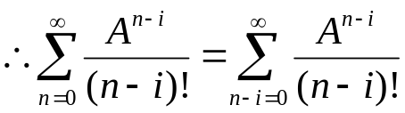
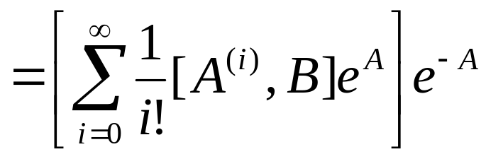


WRONG?
利用上例结论，当 时
则
﹟

Slide 21



利用上例结论
则
﹟

Slide 22








下面我们把条件放宽一些：
虽然 ，但
由此证明几个关系.
下面规定一种符号 ，其意义是，不管A, B是
否对易， 中A一律写在B前面所得的式子，如

Slide 23





显然它符合普通代数中的二项式定理
我们知道，根据定义
当 时， （利用定义式可以证明）
现在规定
可以证明（不再证）

Slide 24






（1）令 , 则有
（2）另外， 与 有如下关系
例5 证明Glauber公式
[证]

Slide 25






证毕。
﹟

Slide 26






§2.3 作用于左矢的算符
一、伴算符
定义：
上面在右矢空间中定义了算符 A
由于在右矢空间中每一个算符A都对应着左
矢空间中的某一个算符，这个左矢空间中与A
对应的算符,我们称作 ,称为算符A的伴算符
的定义域和值域是 的定义域和值域的左矢
空间的对应区域。

Slide 27






2. 运算规则
一般表示 ，但可定义
这样 就是右矢空间中一个确定的算符了,可省去括号。
3. 伴算符的性质
伴算符是相互的，下面予以证明。

Slide 28














[证] 取
（1）把上式看作左矢 与右矢 的内积，则
（2）把上式看作左矢 与右矢 的内积，则
比较（1）（2）有
因为 是各自在一定范围内的任意矢量
所以
故伴算符的伴算符就是原算符本身。

Slide 29









当然也可定义
左矢和右矢是两个互为对偶的空间:
算符向右可以作用于右矢,向左可以作用于左矢.这种能左
能右的性质是对偶空间优于单一空间的主要之点.
二、一条定理
定理：在复矢量空间中，若算符A对其定义域中的任意
满足 ，则必有
[证]（1）必要性：是明显的
（2）充分性：
在A的定义域中取两任意矢量 ,则

Slide 30








由此得
若对任意 满足 ，则上式右方为0
所以有
既然上式对任意 成立，可将上式中的 换为
相应左矢为 ，则有

Slide 31







从而有
由于 是任意左矢，故有
但 是任意右矢，所以有
﹟
前面我们学习了作用于左右矢的算符的性质，即
下面看单一空间的情况。

Slide 32







三、单一空间的情况
对式
右边
右矢 与左矢 的内积
单一空间说法：
右矢 与右矢 的内积
这正是伴算符 的定义式，即
即若已知算符 ，有 存在满足上式，则 即
的伴算符。
在单一空间中 常被称为 的厄米共轭算符。
﹟

Slide 33





§2.4 厄米算符和幺正算符
一、厄米算符
1.定义：
若算符H满足
则算符H就是厄米算符，又称自伴算符。
在单一空间中称为自轭算符。
2.定理：
算符H为厄米算符的充要条件是对其定义
域中所有的矢量 满足
[证]（1）必要性：
对任意 有

Slide 34














（2）充分性：
若对任意 ， ，则
即
因为上式对任意 都成立，由上一节所
介绍的定理，必有
﹟

Slide 35







二、等距算符
1.定义：
若算符U满足 ,则为等距算符。
2.性质定理：以下三命题是等价的
（1）
（2）对任意 和 ，U满足
（3） 对任意 都成立。
[证]依次证明前一条是后一条的充分条件
若 ，则

Slide 36











令 ，则
即
三、幺正算符
1.定义：
若算符U满足下列性质
即 ，则该算符为幺正算符。
显然它是等距算符。

Slide 37








2. 性质定理
除满足等距算符的性质外，另有两个性质定理。
定理1 在矢量空间中，若 是一组基矢，则
也是一组基矢。
[证]只需证明 正交归一完备即可。
∴ 正交归一满足。
又取任意两个矢量
∴ 完备性满足（Parseval等式）。

Slide 38









定理2 若 和 是同一空间的两组基矢，则
两者必能由一个幺正算符联系起来。即存
在一个幺正算符U，使得
[证]两组基矢的数目必定是相同的。
定义一个算符A，使
任取二矢量 ，由于 都是完
全的，满足Parseval等式。
故

Slide 39








即
同样，利用 可以得到
(因为总可以定义一个算符B，使得 ，
这个B就是 )
所以联系两组基矢的算符A必然是幺正算符。
得证。

Slide 40



四、幺正变换
1.矢量的幺正变换
把一个矢量空间的全部矢量都用一个幺正算符
作用，对其中每一个矢量 和 ，各得一个新
矢量 和 。这一操作称为矢量的幺正变换。
性质：
由幺正算符的性质可知，幺正变换不改变矢量
的模、内积及正交关系。因此一组基矢经过幺正
变换后仍是这个空间的一组基矢。从这一点上看，
在物理上有时称矢量的幺正变换为矢量（在多维
空间）的转动。

Slide 41









2.算符的幺正变换
设有一个确定的算符A，它对空间中每一个矢
量 作用得到新矢量 ：
现在用幺正算符U对空间中全部矢量幺正变换
设联系 与 的算符为 ，即 ，则
为算符A的幺正变换。
下面求 与 的关系。

Slide 42



而
∴对任意 有
故
上式与式
就是算符与矢量的幺正变换。
由此可以看出：一个包含矢量和算符的关系式，
经过幺正变换后其形式不变。

Slide 43





§2.5 投影算符
一、定义
将 作用到右矢和左矢上：
显然得到的是新的右矢和左矢，故 实际上是一个算符。
但这类算符一般意义不大。有用的是由基右矢或基左矢构成的算符，叫投影算符。
在空间中取一组基矢 ，其投影算符是

Slide 44





作用到右矢 上得
这是基右矢 乘以矢量 在 上的分量。
若沿用三维位形空间的术语，这就是右矢
在 上的投影。 称为投向 子空间的投影
算符。
▲对算符 ,定义
将其作用到任意右矢 上得

Slide 45



作用结果是在 三个基右矢所张的子
空间中的一个矢量。这是右矢 投向这个子空
间的投影。故称 为三维投影算符。
二、性质
1.投影算符是线性算符和厄米算符
1）线性算符是显然的
2）厄米算符的证明:
对任意 ，设 ，有
显然是实数。
利用算符厄米性充要条件,故 是厄米算符。

Slide 46










2.投影算符的幂等性，即
对 和 ，显然有
﹟

Slide 47



二、全投影算符
若 中的取和是对所有基矢的，则称
P 为全投影算符。
对任意矢量 ，有
根据完全性定理，上式中的取和正是 本身，
由此我们得出
这是一个非常有用的关系，称为基矢 的完全性关系。

Slide 48
上式左方是一个向整个空间投影的投影算符，
因而矢量投影后不会发生任何变化。
上式的关键是基矢一个不能少，否则不能构
成完全性关系。
此关系很有用，在一些关系的证明中经常作为
桥梁来使用。
﹟

